Slide 1


Микропроцессорная система
оценки тремора
Рынок НТИ: «HEALTHNET»
Сквозная технология: «Персонифицированная медицина, технологии сенсорики»
Акселерационная программа:
Школа студенческого технологического предпринимательства «Мой стартап»
2023, РГРТУ

Slide 2





Профиль проекта
Микропроцессорная система оценки тремора
Цель проекта
Команда проекта
Создание технической системы, обеспечивающей выявление заболевания нервной системы (тремора)
Технический профиль
Экономический профиль
Рябинин А. В.
Аккуратов Д. А.
Князев Д. В.
Тулинова А. А.
Исаева Е. С.
Результаты проекта
Сроки проекта
Этап 1. Пилот: 20.11.2023 – 20.05.2024
Этап 2. Развитие: 20.05.2024 – 21.08.2024
Этап 3. Тираж: 21.08.2024 – 01.08.2025
В результате планируется создать систему, при внедрении которой будет улучшена статистика выявления заболевания и повышена эффективность лечения и предотвращения прогрессирования тремора.
Общая стоимость проекта: 600 тыс. рублей
Привлекаемые средства
200 000
Собственные средства
400 000
2

Slide 3

Актуальность проекта
Оценка тремора - важная часть диагностики и мониторинга неврологических заболеваний, поскольку тремор может быть симптомом различных патологий и влиять на качество жизни тысяч людей.
Создание микропроцессорной системы оценки тремора поможет автоматизировать измерение тремора и упростить его классификацию.
Использование микропроцессорной системы оценки тремора в медицинской или частной практике позволит контролировать тремор в реальном времени, а также проводить долгосрочные наблюдения и анализировать динамику изменений.
3

Slide 4


Проблема
Тремор является одним из наиболее распространённых неврологических расстройств и характеризуется непроизвольным дрожанием конечностей тела, в подавляющем большинстве случаев - рук. Первичный анализ тремора имеет огромную важность, поскольку от его результатов будет зависеть дальнейшее лечение.
Преимущество разрабатываемой системы заключается в автоматизации теста и внедрении простого метода количественной оценки тремора, позволяющего дополнить данные о первичном диагнозе.
4

Slide 5



Описание продукта и технологии
Микропроцессорная система оценки тремора - стартап, который реализует систему для оценки и анализа дрожательных патологий человека. Основная задача проекта заключается в создании программного и аппаратного обеспечения, способного классифицировать различные типы тремора и обеспечить мониторинг его динамики с течением времени.
Разрабатываемый проект представляет собой аппаратно-программный комплекс, базирующийся на персональном компьютере и подключенном к нему в качестве периферийного устройства сенсорном дисплее.
5

Slide 6
Рынок проекта
Целевой аудиторией рынка являются врачи-неврологи, медицинский персонал иных учреждений, сотрудники научно-исследовательских центров и пациенты, страдающие тремором (зачастую старше 50 лет).
Барьером входа на рынок для данной системы будет являться тот факт, что медицинское сообщество может проявлять консервативность, и внедрение новых технологий может вызвать сопротивление из-за привычности использования распространенных методов оценки тремора.
Результаты опроса людей, подверженных заболеванию
6

Slide 7
Конкуренты
 | Болеро-12 | Колибри | Синапсис | УПФТ-1/30 | Steady Hands | Tremor AI
Компания и страна производства | COMEN, Швейцария | Нейротех, Россия | Нейротех, Россия | Медиком МТД, Россия | Vilimed, Литва | Densan, Япония
Определение | Система для психофизиологических исследований | Треморограф | Электромиограф | Устройство психофизиологического тестирования | Мобильное приложение для оценки тремора | Мобильное приложение для оценки тремора
Методика оценки тремора | Акселерометрия | Электромиография, акселерометрия, гироскопия | Электромиография | Оригинальный метод | Рисование по сенсору, удержание телефона и др. тесты | Анализ на основе фотографии нарисованной спирали
Графический интерфейс пользователя | В приложении, рассчитан на специалиста | В приложении, рассчитан на специалиста | В приложении, рассчитан на специалиста | В приложении и встроенный в прибор, рассчитаны в большем на специалиста | Рассчитан на пользователя | Рассчитан на пользователя
Научная база | Да | Да | Да | Да | Нет | Нет
Стоимость | 200 тыс. р. | 140-180 тыс. р. | 285 тыс. р. | 190 тыс. р. | Бесплатно | Бесплатно
Конкурентные преимущества продукта:
1. Оптимизированный функционал;
2. Высокая скорость работы;
3. Интуитивно понятный интерфейс;
4. Низкая стоимость.
7

Slide 8
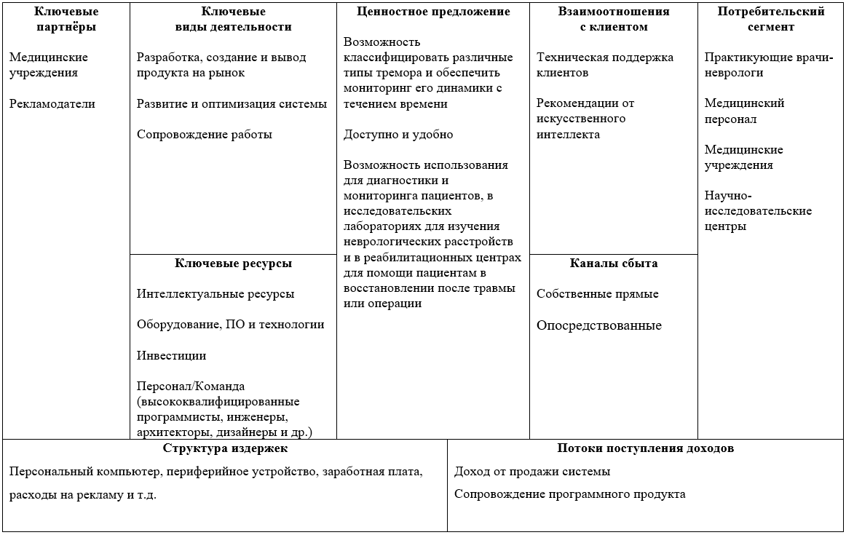
Бизнес-модель
8

Slide 9
План по расходам на полгода
№ | Вид расходов | Объем финансового обеспечения реализации проекта (рублей)
1 | Расходы на оплату труда | 500 000
2 | Материально-технические расходы | 20 000
3 | Исследование рынка | 10 000
4 | Патентование | 50 000
5 | Прочее | 20 000
Всего |  | 600 000
Название этапа календарного плана | Длительность этапа, мес.
Формирование требований и разработка концепций | 1 месяц
Разработка технического задания и эскизного проекта | 1 месяц
Технический проект и создание экспериментального образца | 2 месяца
Сбор и разработка документации | 1 месяц
Создание промышленного образца | 3 месяца
Итого | 9 месяцев
9

Slide 10

Финансовые показатели
Размер инвестиций: 600 000 рублей (разработка, комплектующие)
Анализ на два года:
NPV =96 950 рублей
PI = 2,82
Планируемый процент с продаж прибора – 7%
Стоимость прибора – 30 000 рублей
Период | Доход, тыс. руб. | Затраты (себестоимость), тыс. руб. | Баланс, тыс. руб.
2024 год | 210 | 600 | -390
2025 год (январь-апрель) | 315 | 200 | 115
2025 год (май-август) | 420 | - | 420
10

Slide 11
Спасибо за внимание!
2023, РГРТУ

